Slide 1
ADI Bijeenkomst 3D informatie toegankelijk
Hoorn 06-02-2018
R.F. van der Meer

Slide 2
Agenda:
Wat doet het IB Amsterdam, hoe is het IB gepositioneerd binnen de gemeente en wat is de relatie met het Archief
Informatie nodig; Geografisch, Object
Cultuuromslag naar “het denken in objecten”
Hoe gaan we nu om met objecten (typen) in de projecten bij het IB en hoe ziet dat er nu uit
Hoe de levering tot stand komt richting het IB vanuit de Opdrachtnemer naar Assetmanagement
Koppeling Ingenieursbureau, Assetmanagement en het Archief
Informatie gisteren, informatie nu, informatie straks

Slide 3
Wat doet het IB Amsterdam, hoe is het IB gepositioneerd binnen de gemeente en wat is de relatie met het Archief

Slide 4
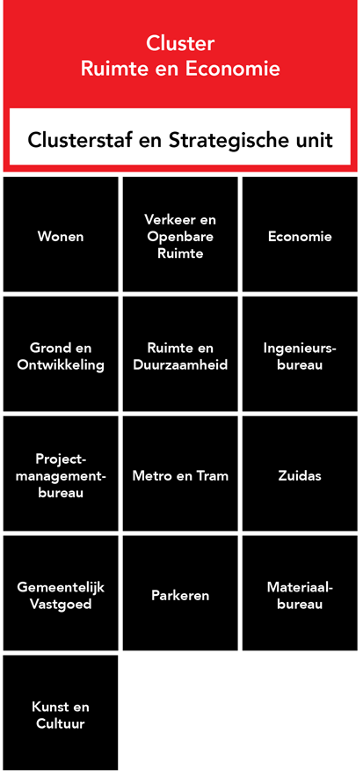
Positie IB:
Het Ingenieursbureau is binnen de gemeente de partner op het gebied van inkoop, techniek en projectrealisatie in grond-, weg- en waterbouw. We bereiden de aanleg en het onderhoud van de infrastructuur en de inrichting van de stad voor.
Actief van initiatief tot en met uitvoering:
civiele constructies, water en deltatechnologie
stedelijke inrichting en milieu
infrastructuur en verkeersadvies
project- en contractmanagement
Het Ingenieursbureau is lead buyer voor alle inkoop in het fysieke domein. We zetten de vraag in de markt en begeleiden de aanbesteding van begin tot eind, van het bepalen van de inkoopbehoefte tot en met het contractmanagement.
Notes:
En Cluster Ruimte en Economie is dan weer gelinkt met Rve Informatievoorziening Ruimte en Economie die Informatiebeheer, Functioneel beheer en Proces- en Informatiemanagement voor het cluster Ruimte en Economie verzorgd.

Slide 5
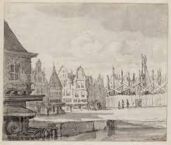
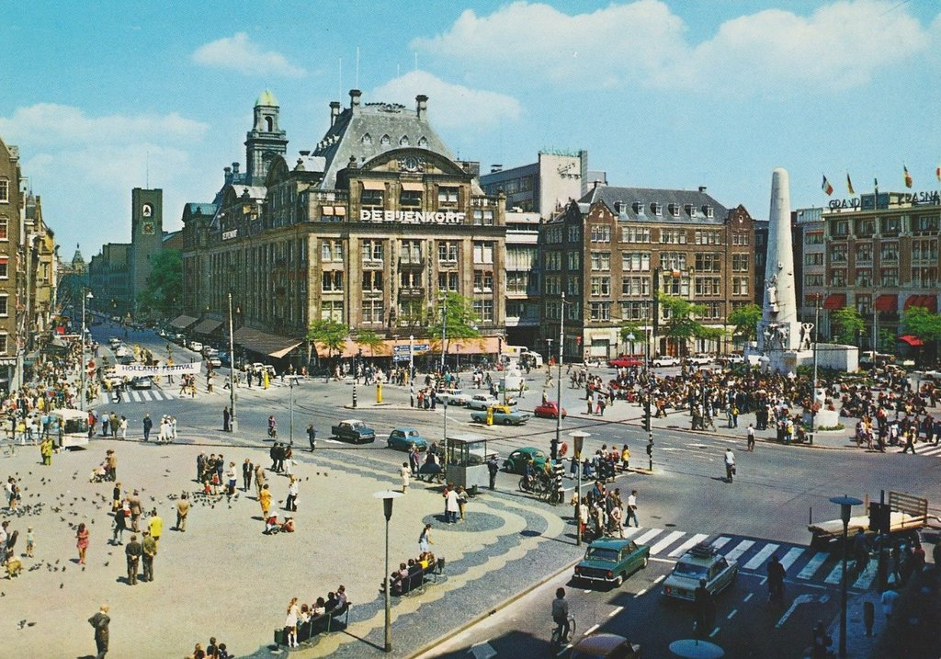
IB en de relatie met het Archief:
Uitdagingen:
data gisteren
data nu
data straks
Integraal denken
Discipline overstijgend denken en doen

Slide 6
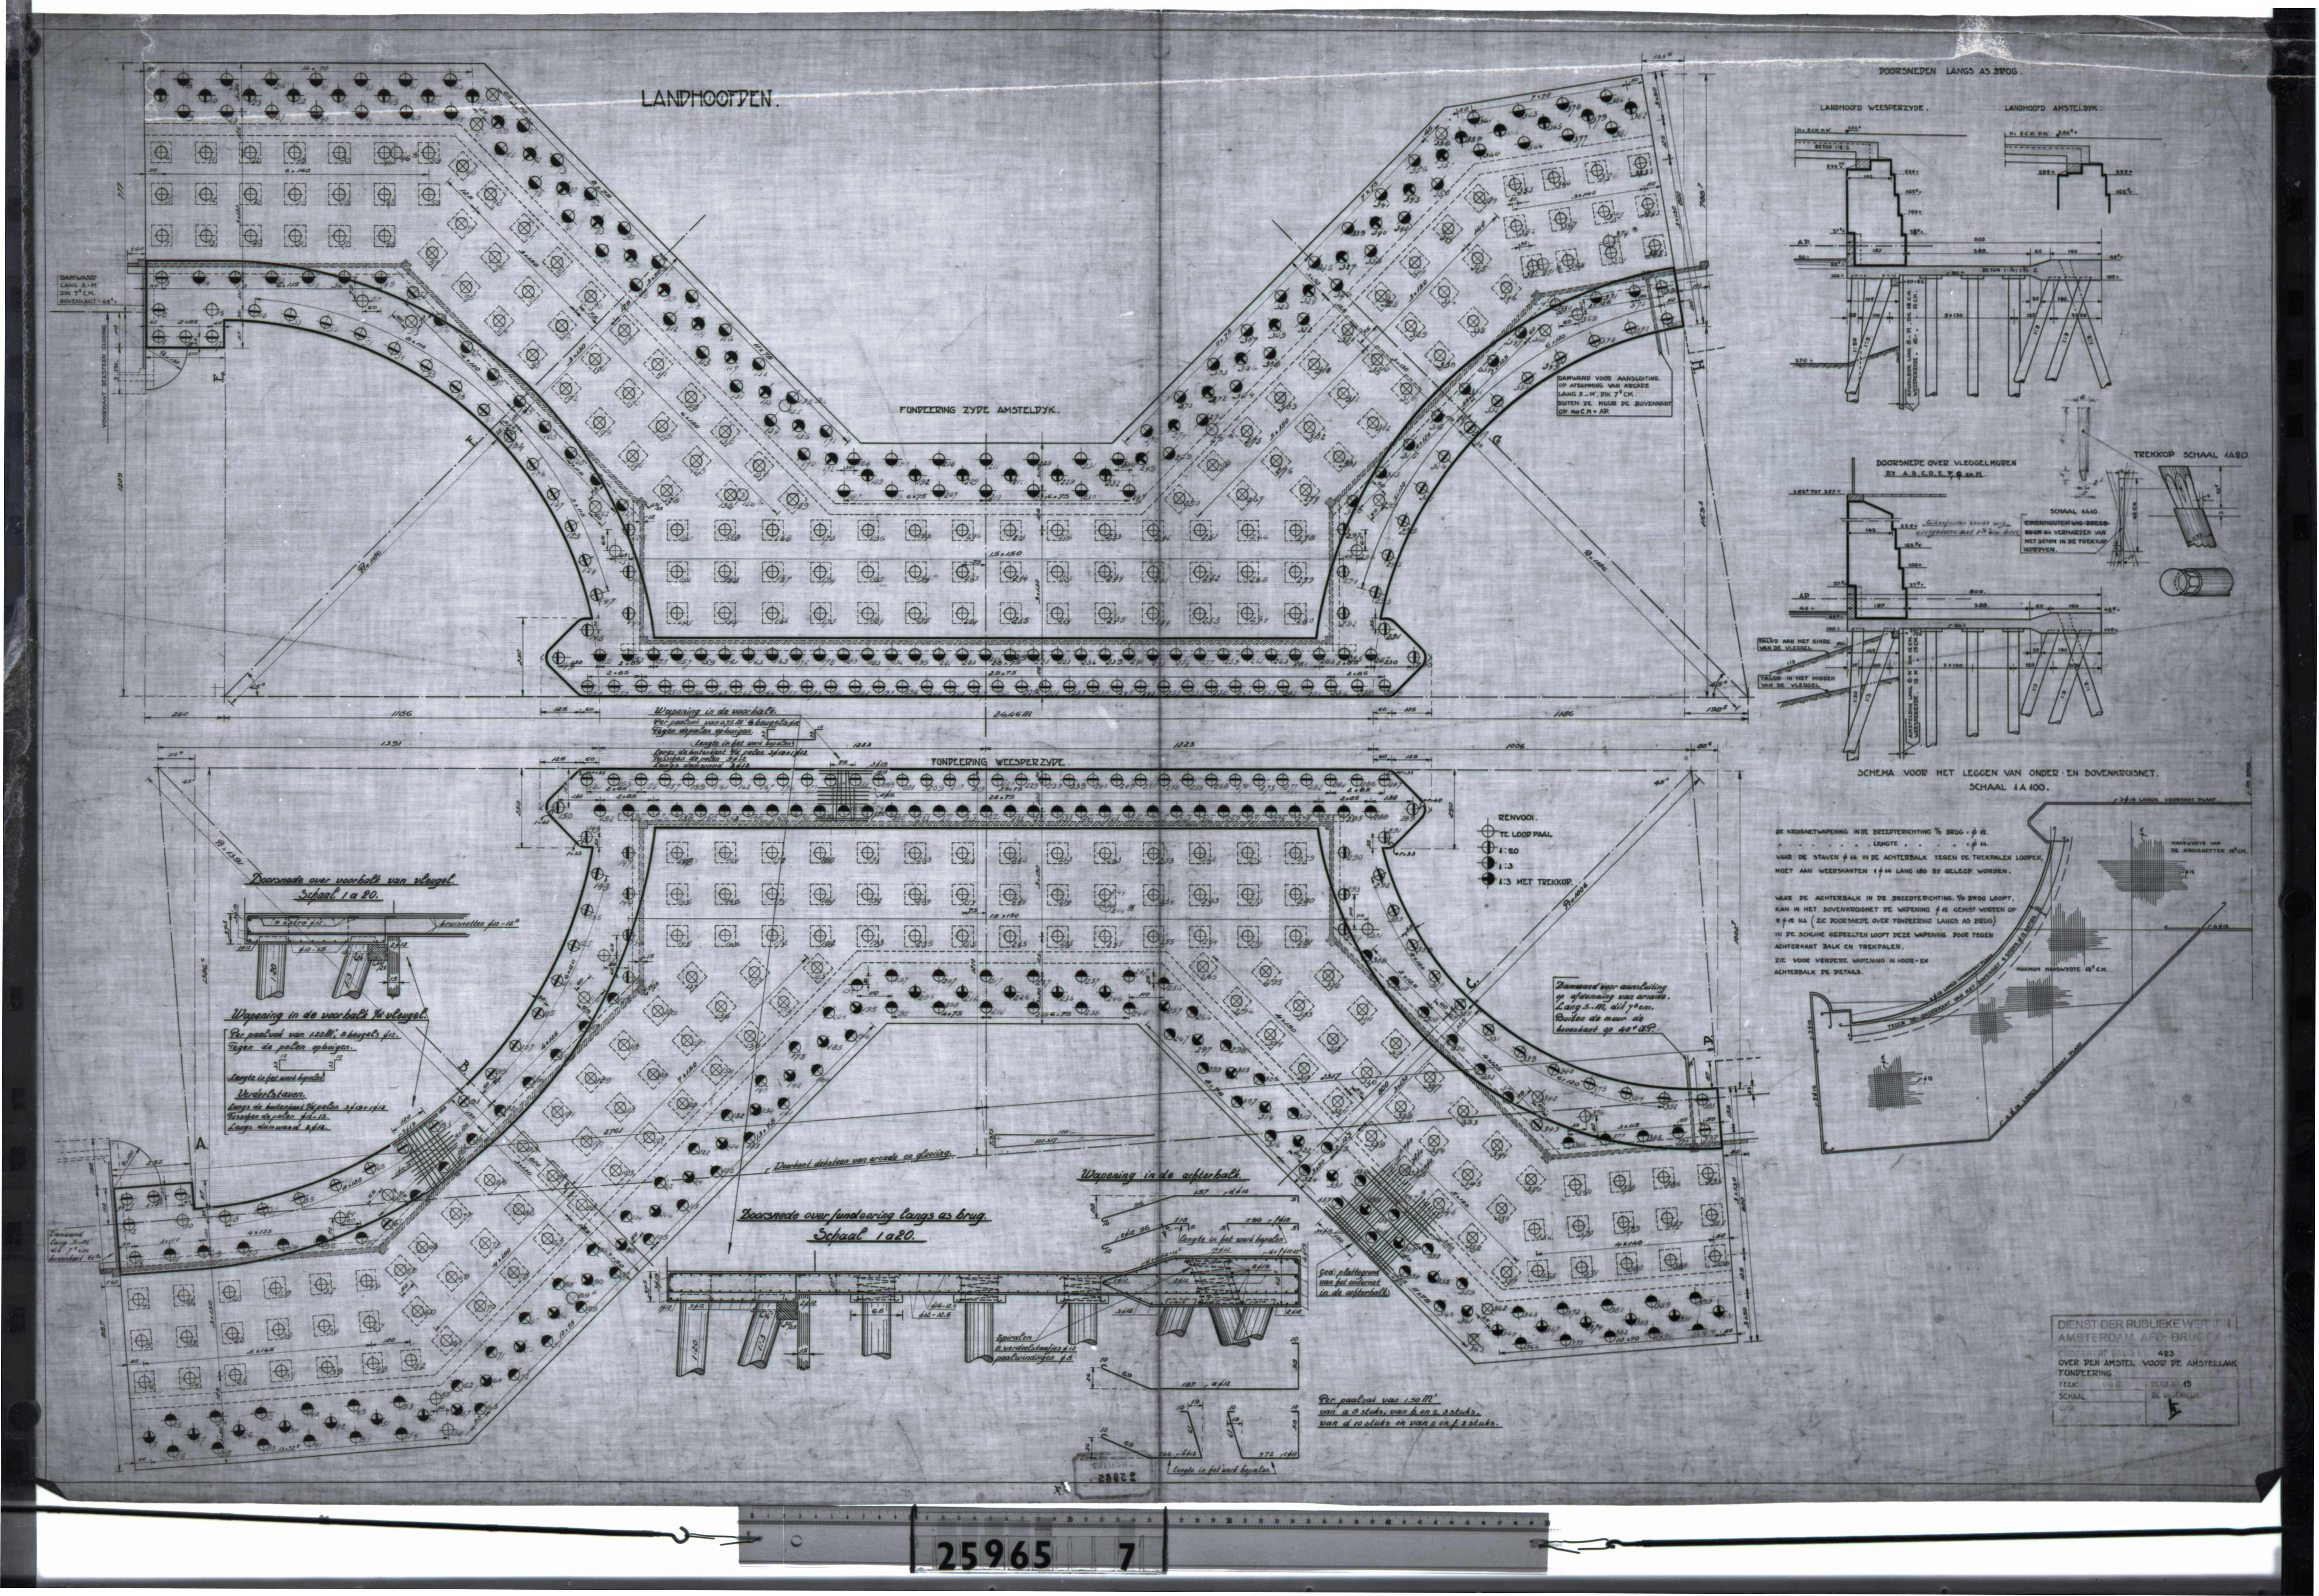
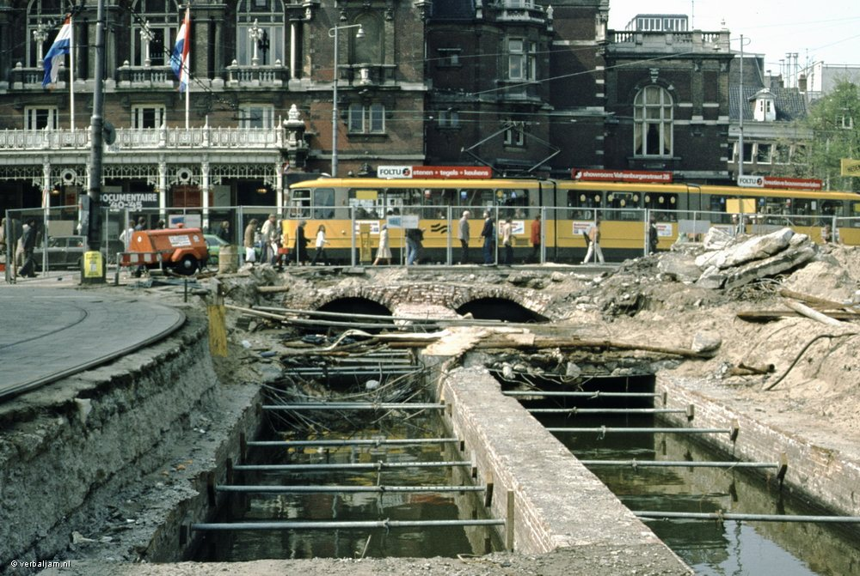
Uitdagingen:
Projectdata
Wat en hoe

Slide 7
Uitdagingen:
Data straks, toekomst integraal, cockpit Singapore?
En hoe duurzaam is deze cockpit?
Info gisteren, vandaag en morgen geschikt maken en houden voor overmorgen?

Slide 8
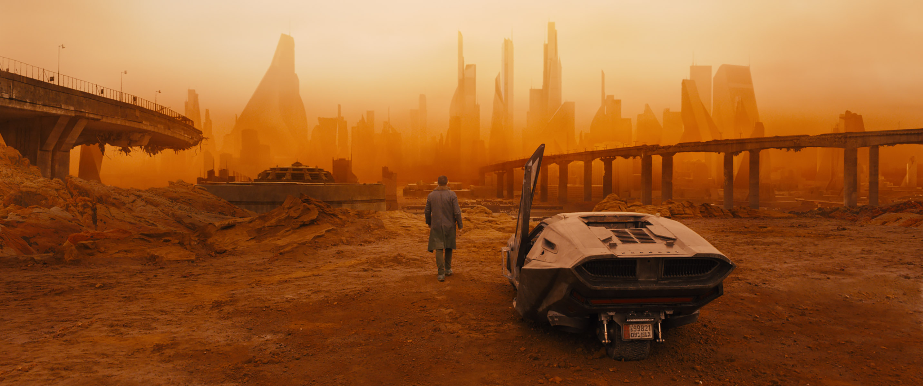
Uitdagingen:
Samen, over de discipline heen samen kijken?
3 lagen
Betonlaag (plaatjes van de stad)
Samenwerken obv open data
Modelleren en tekenen op basis van vakspecifieke software.
Hoe?

Slide 9
Opwerken documenten naar de huidige ontwerptechniek
Het ontwerp werd tot voor kort verwerkt in tekeningen. Huidige situatie is dat de informatie in een Bouw Informatie Model wordt verwerkt. De SOLL Situation.
En dit is heel iets anders dan een 2D/ 3D tekening!

Slide 10
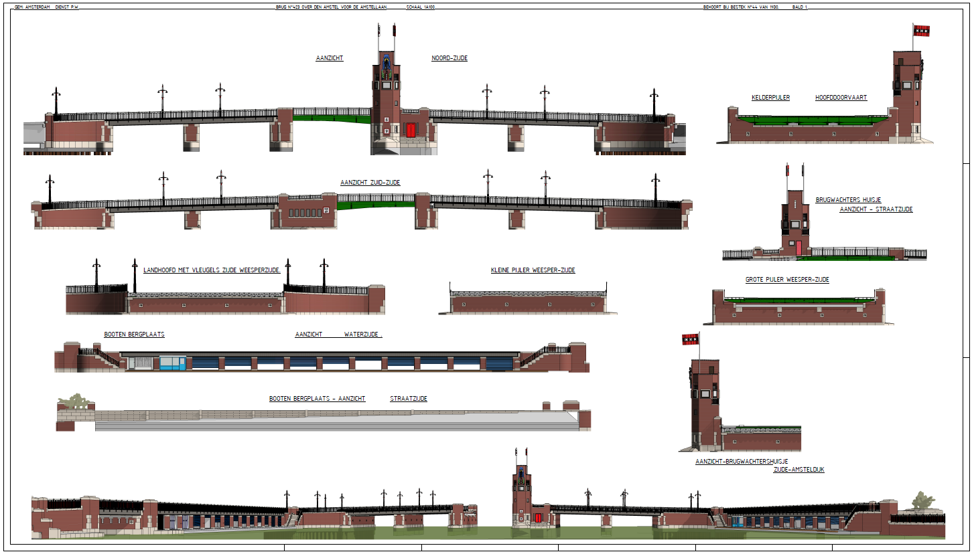
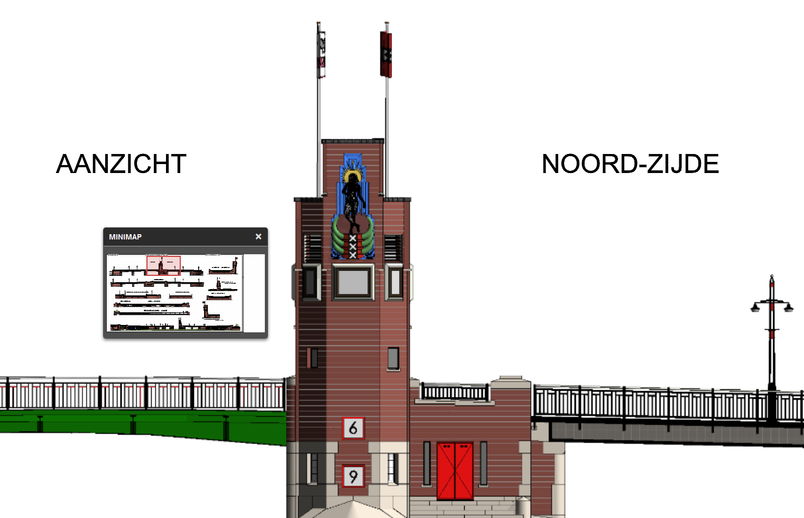
Notes:
Het bedrijf wat de 3D-scan informatie verwerkt heeft wilde geen risico nemen en wilde dus niet dat zij verantwoordelijk waren voor de indeling van de heipalen.
Immers je kunt de palen niet zien en dus niet meten.

Slide 11
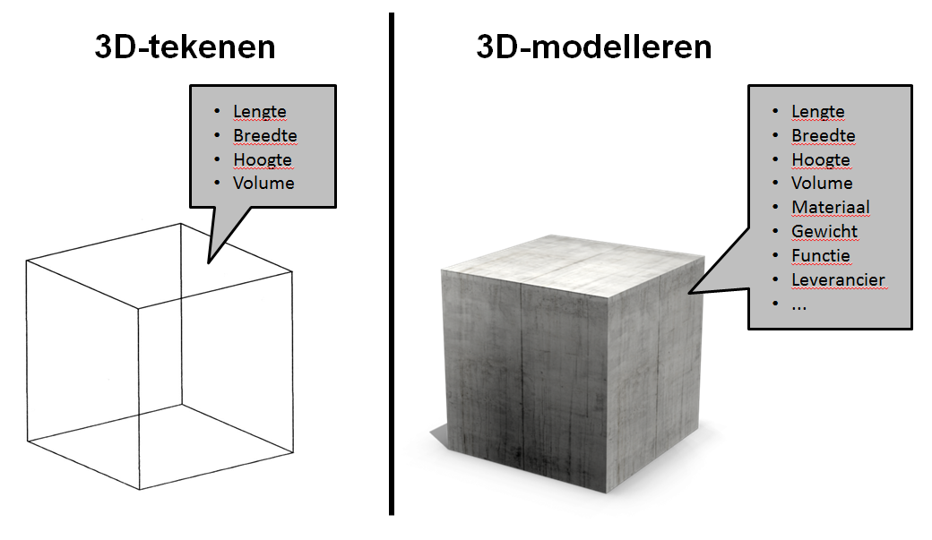
1996
2007
Notes:
2007 was een kantel jaar. Het jaar van Facebook, Google, mobieltjes met de ongekende snelheid, applicaties wat toen nog gewoon software heette.

Slide 12
Hoe gaan we nu om met objecten (typen) in de projecten bij het IB en hoe ziet dat er nu uit
Notes:
Nu even terug naar het IB en stellen ons de vraag

Slide 13
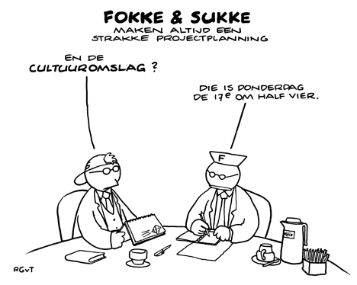
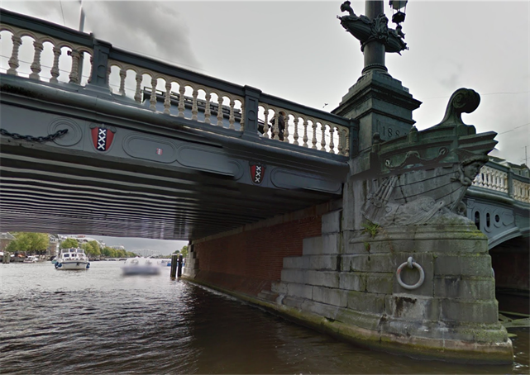
Notes:
Uitleg over de brug
Nou dat was wat,…. die omslag!!
Een aantal bedrijfstakken in Nederland van het denken in lijnen omscholen naar het denken in Objecten.
Wegenbouw (infra), Woningbouw, Architectuur, Waterbouw (waterleidingen, vaargeulen, kademuren, etc…), Installatie,…

Slide 14
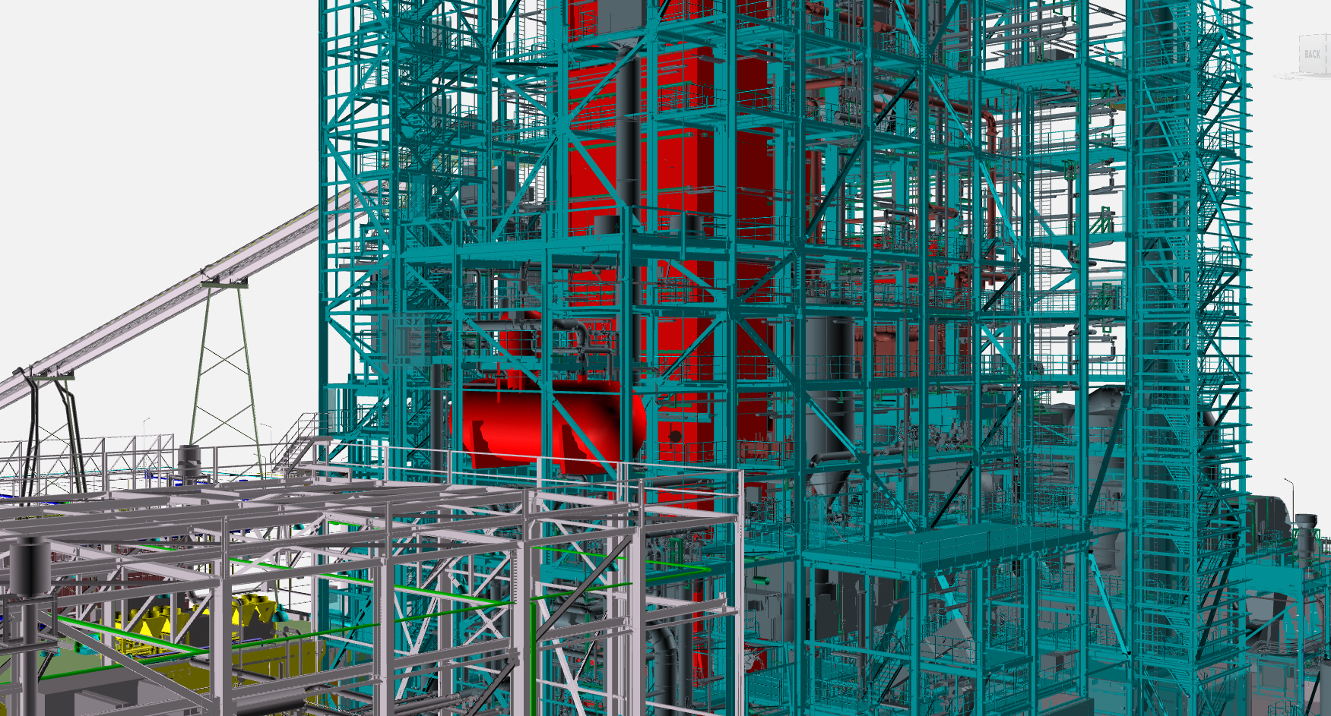
Notes:
Vervolgens kunnen we met de huidige techniek dit soort ontwerpen virtueel realiseren.

Slide 15
BIM:
Informatie uit 3D model wordt gebruikt voor een groot aantal doelen.
Visualisatie van de planning , VR voor de omgeving, gekoppeld aan DMS van aannemer, eisenverificatie, hoeveelheden, object specificaties, oplossen van logistieke vraagstukken en dit ook aan de hand van gestandaardiseerde objectdefinities (IMBOR, Amsterdamse OTL). Model wordt via VISI en met behulp van COINS aan de aannemer doorgegeven om uiteindelijk als As-Built bij de Assetmanager en in het Archief (volgens leverings afspraken) terug te komen. Hou deze laatste zin even vast!

Slide 16
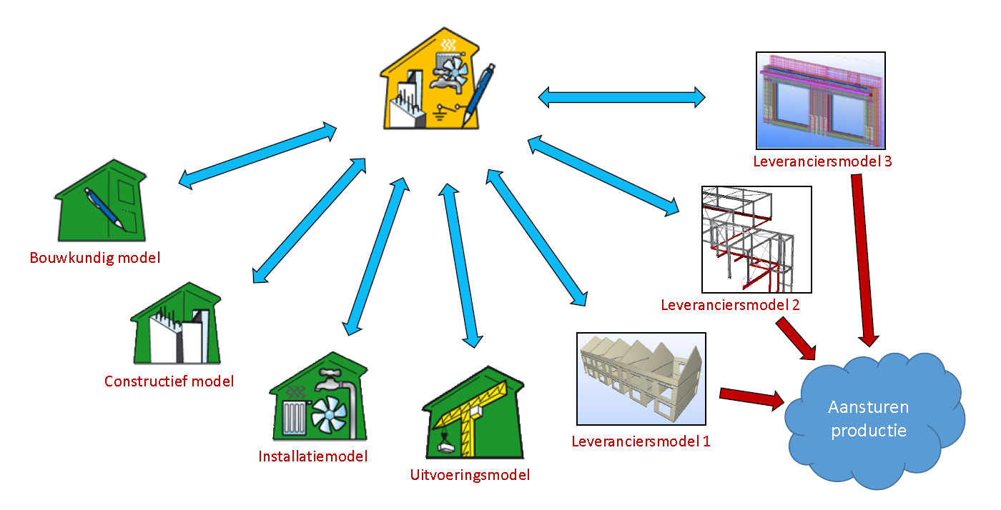
Coördinatiemodel
Aspectmodel

Slide 17
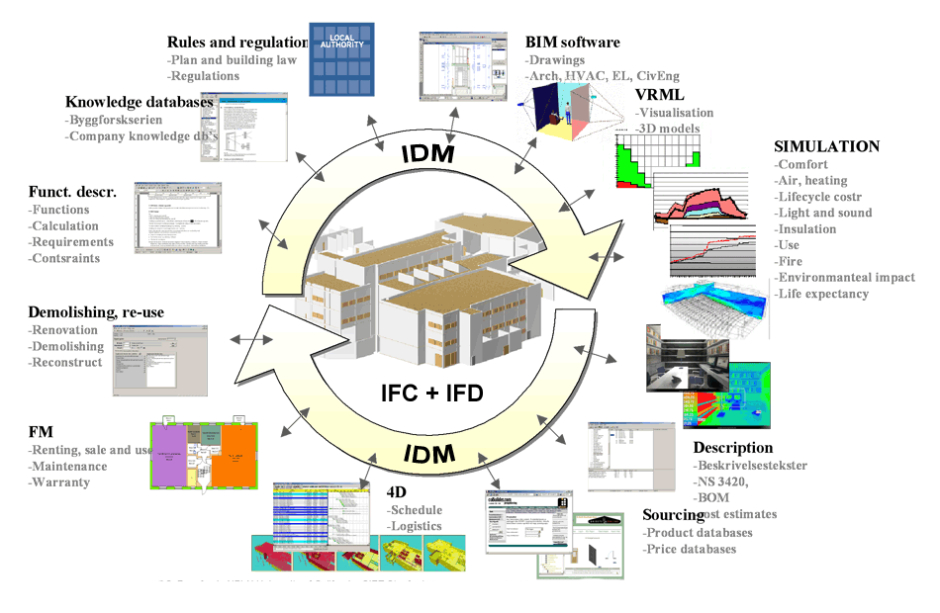
Centrale rol van een Bouw Informatie Model
Notes:
Dit is het afsprakensysteem (de standaarden) om te delen even zien.
Tot nu toe was het lekker begrijpelijk en voor een bouwer nog te hanteren.

Slide 18
Hoe de levering tot stand komt richting het IB vanuit de aannemer
COINS = open BIM-standaard = “kernmodel” met alle vooraf te definiëren relevante informatie voor een project alles samengepakt in een zip-file
Doorzoekbaar middels SPARQL Queries en opgezet met RDF / OWL (Ontology Web Language)
Notes:
Constructieve Objecten en Integratie van Netwerken en Systemen
De COINS Container

Slide 20
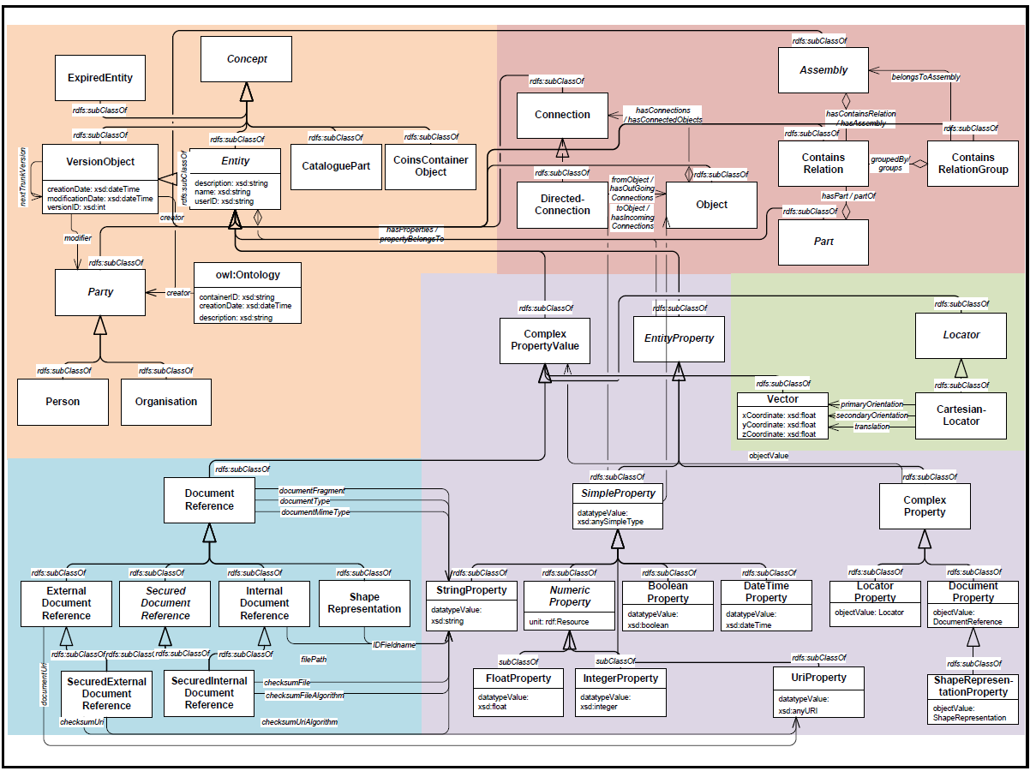
Hold on to your seatbelts
Notes:
Ofwel waar krijgt de bouwend Nederland mee te maken
Ik ga er heel kort even op in.

Slide 21
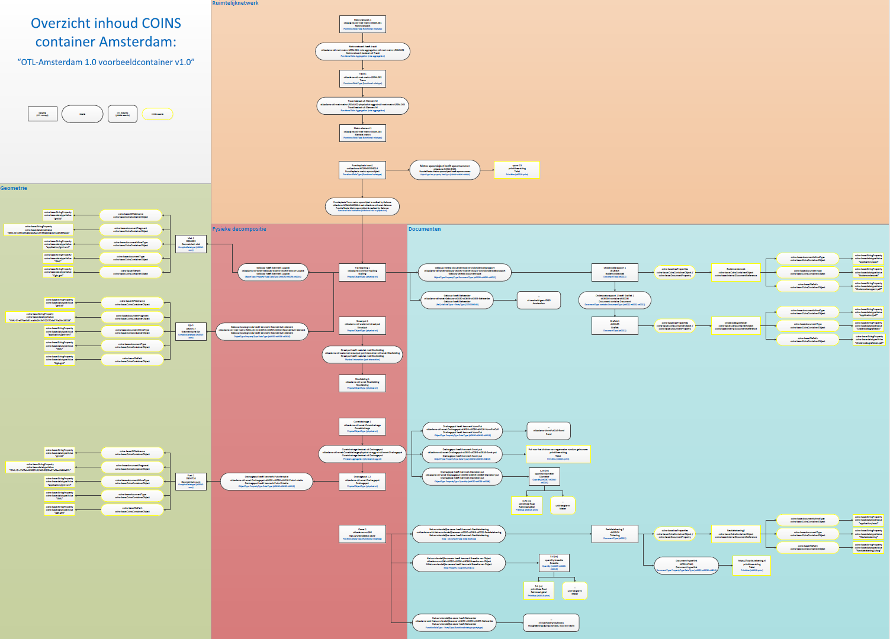
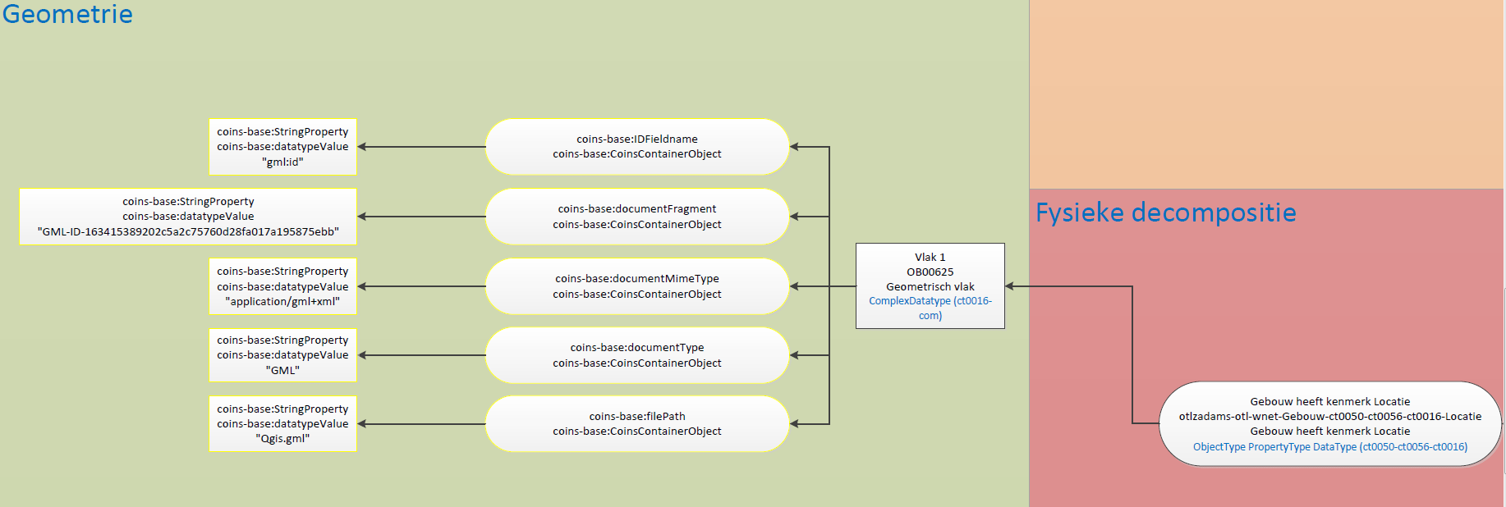
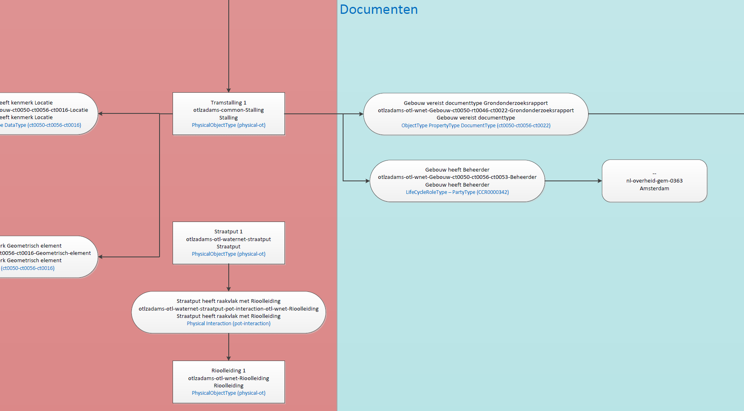
Notes:
.

Slide 22
Koppeling Ingenieursbureau, Assetmanagement en het Archief
IB-apps en AM-apps die toegang geven tot dezelfde informatie waardoor het mogelijk is om met behulp van de apps deze informatie terug naar het Ingenieursbureau te krijgen. Informatie als contracten, berekeningen, 3D modellen.
Notes:
Goed we hebben een COINS container en nu??
De Assetmanager heeft “beheer” -Aps en IB heeft “Ontwerp” -Aps.

Slide 23
Notes:
Hier laat ik zien wat een Assetmanager bij kleine projecten doet (vaak binnen een week klaar)
Wat doet een Assetmanager bij de grote renovaties? ➔ dan wordt IB ingeschakeld
Wat belangrijk is te onthouden is de DataBase technische documentatie (DMS) en de DATABASE BEHEERDER!!

Slide 24
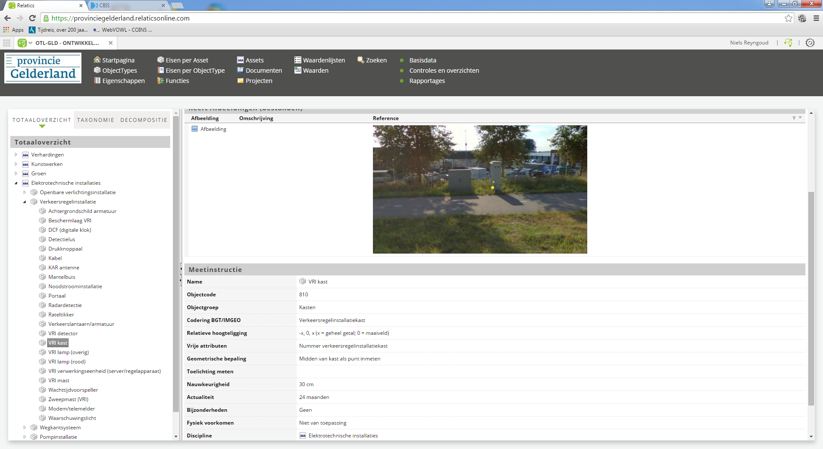
OTL Meetinstructie
Notes:
Hoe ziet dat er dan uit in de praktijk. Dit ziet IB.

Slide 25
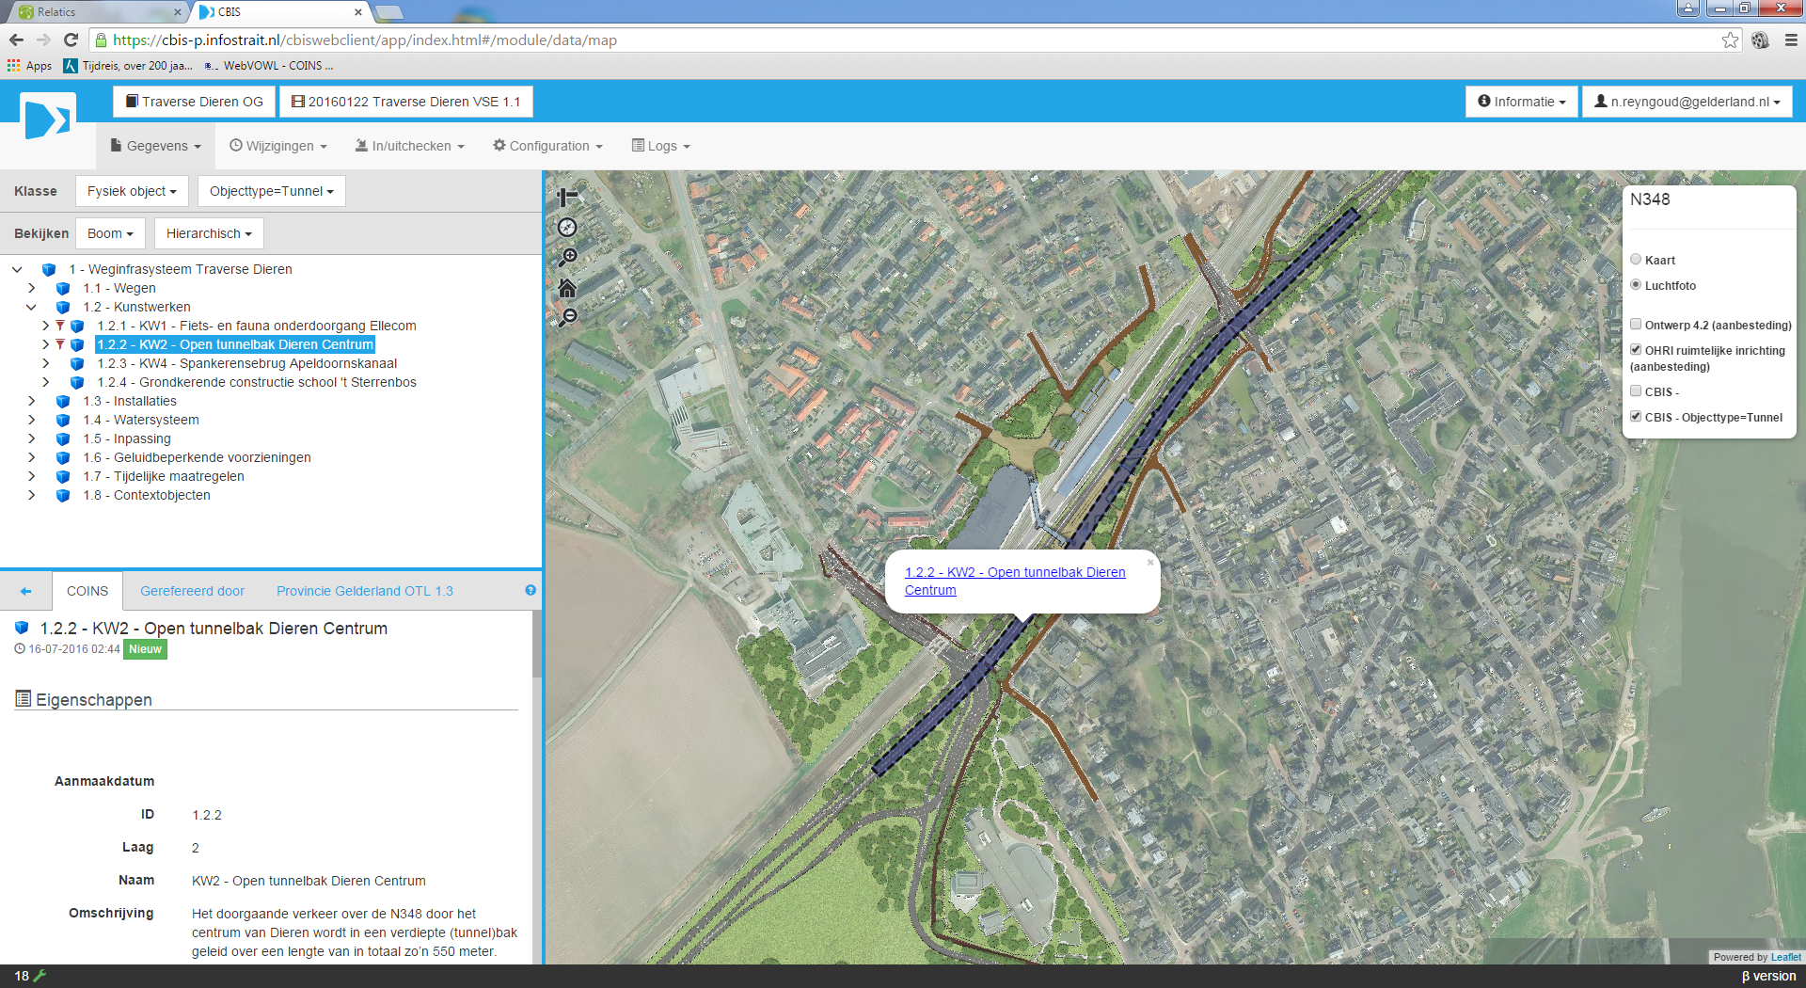
CBIS – koppeling met OTL attributen

Slide 26
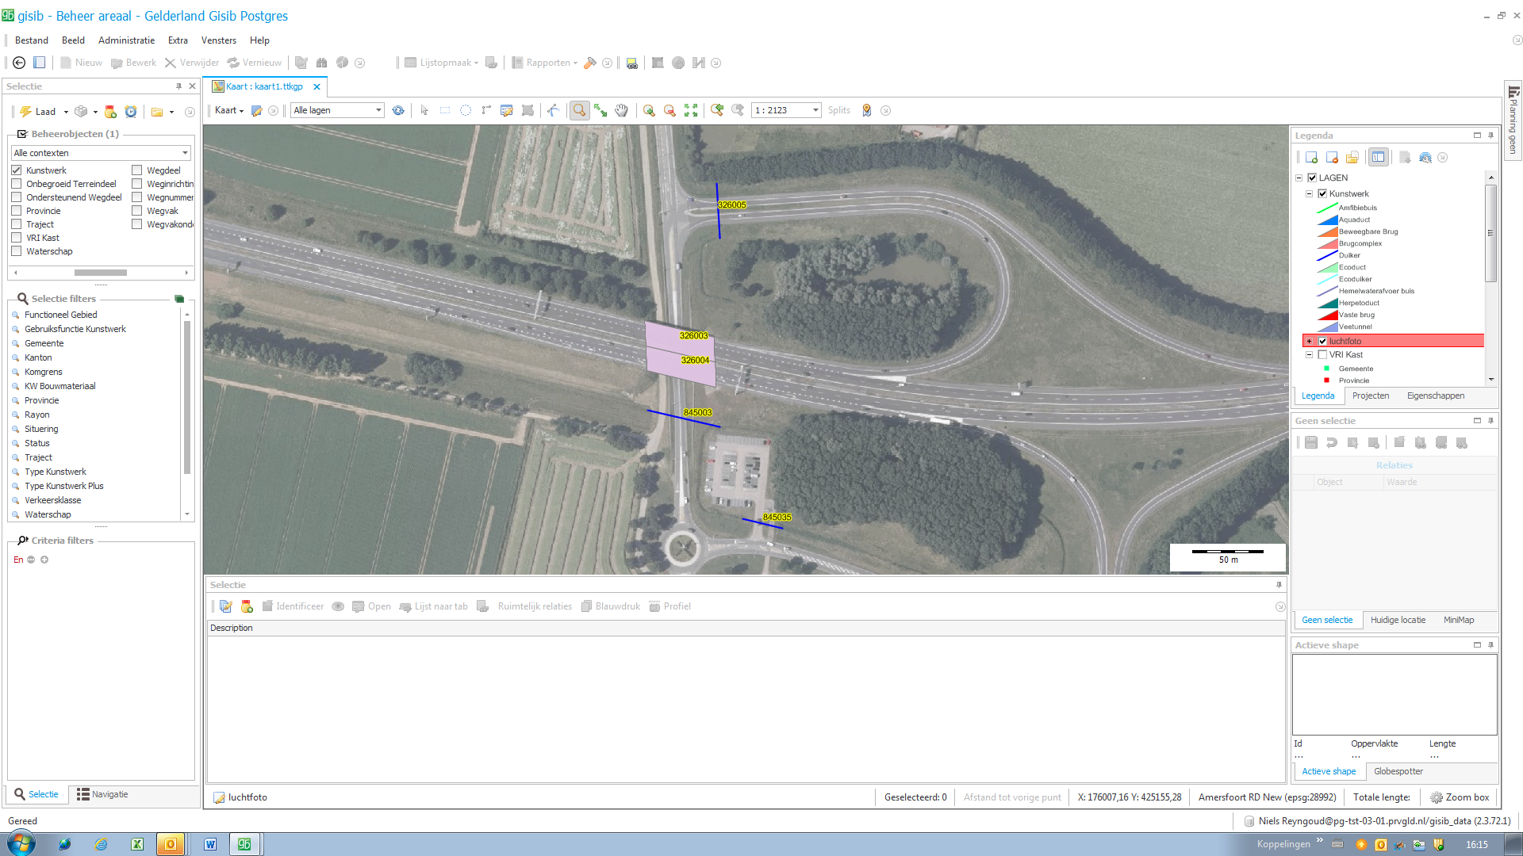
Notes:
En dit ziet een beheerder.
Een view op het object met beheers aspecten

Slide 27
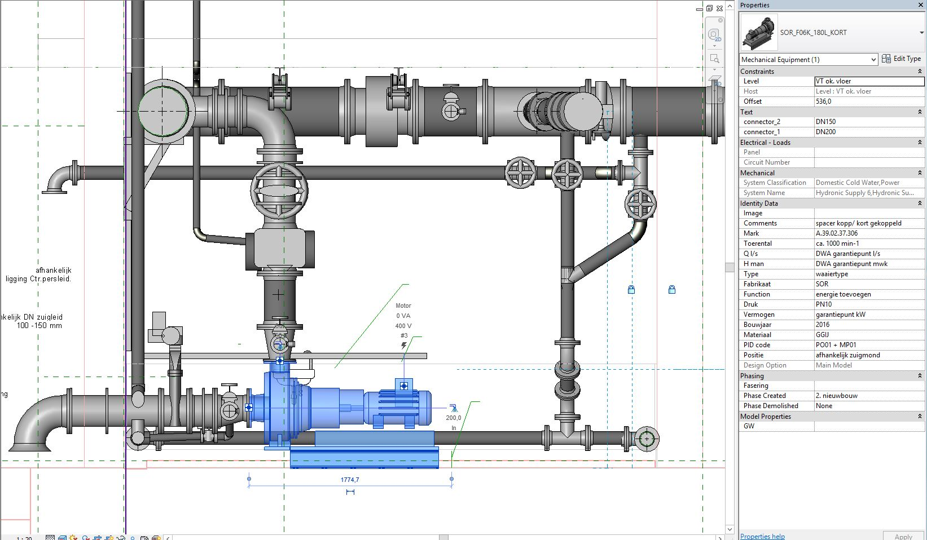
Notes:
En dit zijn dan de objecten bij het IB maar dan een andere view op de database.

Slide 28
Aanbevelingen vanuit het Nationaal Archief (DUTO scan)
Notes:
Bij het project PHT hebben we aanbevelingen gekregen van het Nationaal Archief (de DUTO-scan)
YESSS een E-DEPOT!!!!!! CENTRALE toegang!!!!

Slide 29
Toekomstvraagstuk 1 van 2
Hoe dynamisch is het archief nu met >2000 projecten in de stad?
Is er in de toekomstige situatie überhaupt wel sprake van archief? Of spreken we over de realisatie van een records continuüm waarbij je momenten kunt bevriezen en terughalen, maar onderdeel vormt van de lifecycle, waarbij naast een fysieke lifecycle je ook een data lifecycle hebt?
Blijven we in de verschillende rollen, opdrachtnemer, opdrachtgever, beheerder/assetmanager, lees programmeren assets. Doen we dit vanuit verschillende informatiebronnen of vanuit een gedeeld model, dat bruikbaar is voor verschillende rollen? En wat wordt hierin de rol van het archief?

Slide 30
Toekomstvraagstuk 2 van 2
Werken we vanuit concept digitale stad met (technische) historie? Of houden we vast aan concept van overbrengen?
Wat is/wordt de bron? Is er binnen de stad een 3D volledig model, die wordt gehost door SAA (digitale kluis) en die adviseert, en via links op onderdelen aan andere (historisch/technisch) geïnteresseerden ism datalab toegang geeft?
Zullen we dan maar geen 3D in het Archief opnemen?
Hyperlink vanuit het Archief naar de Bouw Informatie Modellen?
Is het Archief via RDF/ OWL en sparql queries te benaderen?
Is echt alles online te benaderen?
…

